Slide 1
S-Press Plus
Présentation installateurs et Bureau d’étude

Slide 2
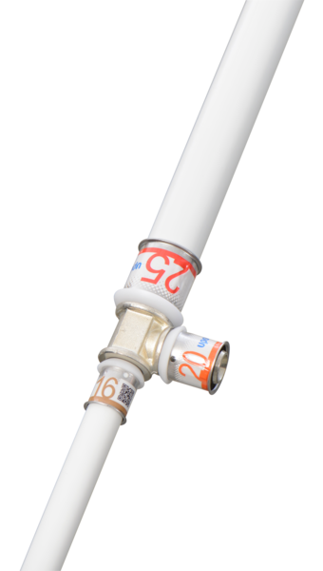
Sommaire
Le système Multicouche
S-Press Plus : une nouvelle génération de raccords
Planning de lancement produits
Outils d’aide à la vente
Offres de remboursement

Slide 3
Le système Multicouche

Slide 4
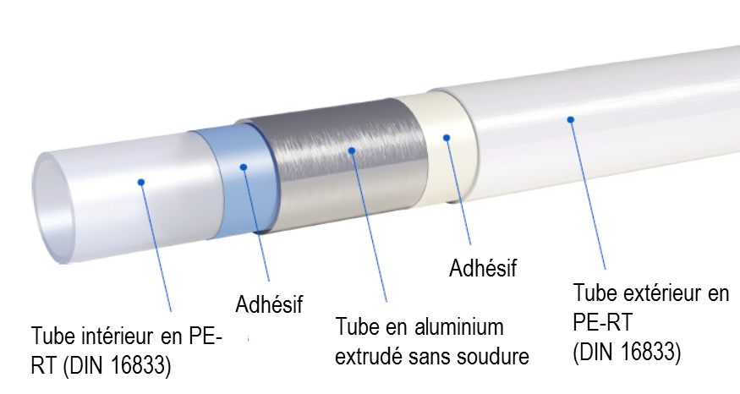
Le système Multicouche
Tous les avantages du Cuivre et du PER combinés
sans en avoir les inconvénients
L’originalité du système réside dans les caractéristiques du tube composé de 5 couches (d’où son nom multicouche).
Cette combinaison allie en un seul produit les avantages du métal à ceux de la matière plastique.
  UPONOR a créé le système Multicouche pour répondre à 4 besoins exprimés par l’installateur :
  1. Disposer des avantages des solutions plomberie existantes actuellement (cuivre et PER) sans en avoir les inconvénients
  2. Gagner du temps
  3. Faciliter son travail
  4. Avoir une solution compétitive et complète

Slide 5
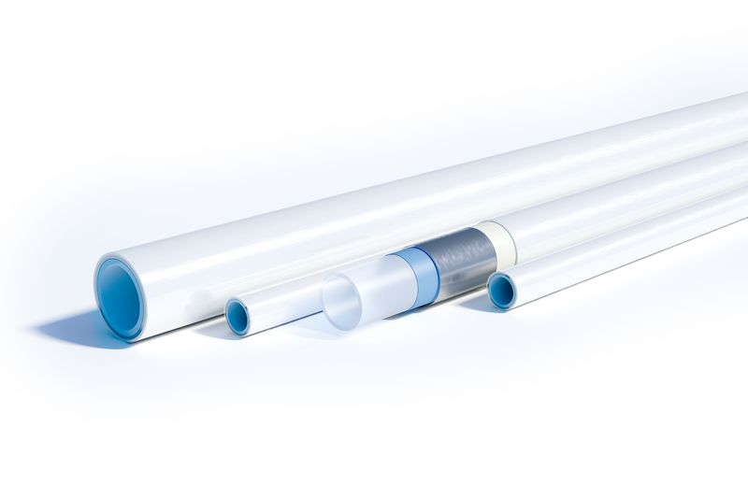
Le système Multicouche
Adapté pour tous types d’application
Chauffage radiateurs
Chauffage
au sol
Alimentation eau Froide
Alimentation eau chaude
Tous types de bâtiments
(Maison individuelle - Collectif - Tertiaire - Industriel - etc…)
Neuf - Rénovation
Distribution - Colonne montante
Apparent - Encastré - Gaine Technique - Vide sanitaire
Condition d’utilisation :
10 Bars à 70°C
OU
6 Bars à 90°C

Slide 6
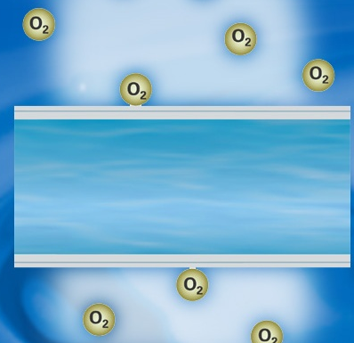
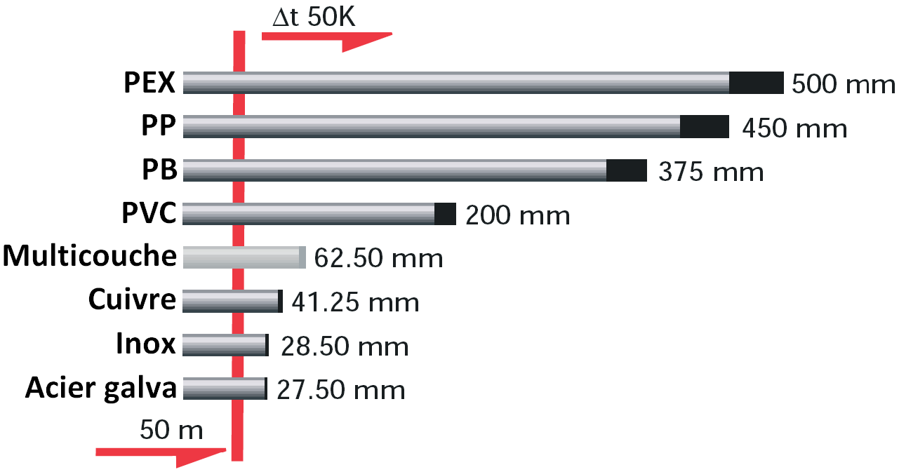
Le système Multicouche
Avantages et atouts
  BAO 100% stable
  Dilatation réduite
  Faible rugosité réduisant les PDC
Matière | Indice de rugosité K en mm
PERT | 0,0004
PER | 0,003
Cuivre | 0,0015
Tube PVC | 0,0015
Acier inox | 0,015
Tube acier | 0,05
Acier galvanisé | 0,15

Slide 7
Le système Multicouche
Avantages coût du système Multicouche
 | Cuivre diamètre 12/14 | MC UPONOR diamètre 12/16
Prix au mètre | 3,00 € | ∼ 1,00 €
Prix pour 2,5 m | 7,50 € | 2,50 €
Prix du té | 0,80 € | 4,50 €
TOTAL | 8,30 € | 7,00 €
Consommables | OUI : O2, AC + brasure | NON
Temps | - | -25% à -50%
Considérant qu’1 raccord est installé tous les 2,5m
Cas le plus défavorable pour UPONOR avec le raccord à sertir le plus cher
Niveau de prix moyen donné à titre indicatif

Slide 8
Le système Multicouche
En résumé …
 | Cuivre | PER | MLC
Utilisable en apparent | + | - | +
Corrosion | - | + | +
Électrolyse | - | + | +
Dilatation | + | - | +
Prix | - | + | +
Maniabilité | + | - | ++
Poids | - | + | +
Barrière anti- oxygène | + | - | +
Consommables et agréments | - | + | +
Temps de pose | - | + | ++
Le système multicouche présente les avantages de ces 2 produits sans en avoir les inconvénients.
Il associe les qualités du métal (l’aluminium) à celle des 2 couches de plastique.

Slide 9

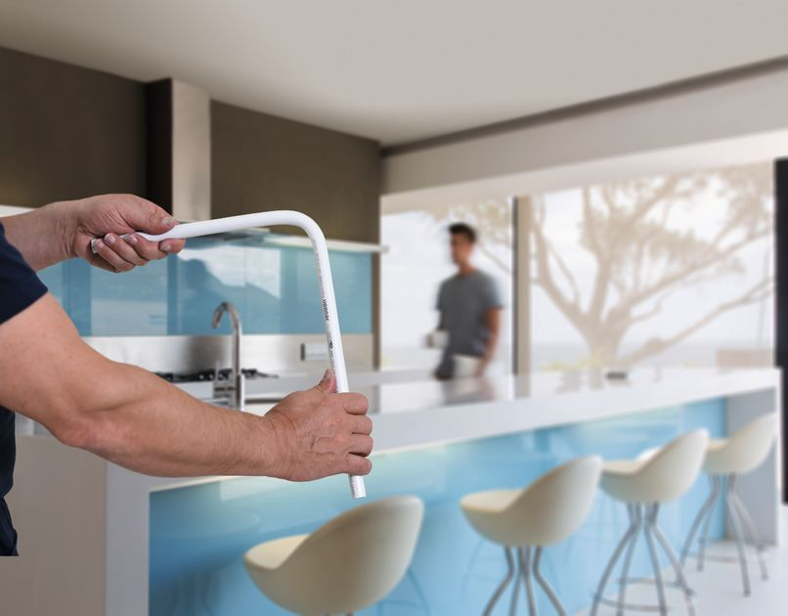
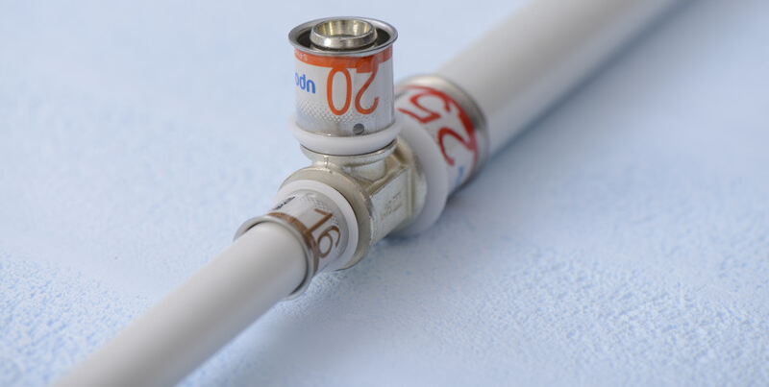
Le système Multicouche
Uponor : La gamme Multicouche la plus large pour répondre à tous les besoins d’application et d’installation
4 types de raccords
Tous types de conduits
Jusqu’au diamètre 110 mm
Raccords à sertir métalliques
RTM
Raccords à sertir PPSU
Raccords modulaires RISER
Couronnes
Pré-isolé ou pré-gainé
Barres en 3 ou 5 m
16 à 32 mm : Unipipe Plus SANS soudure
40 à 110 mm : Unipipe

Slide 10
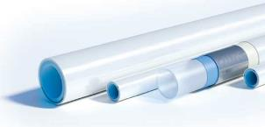
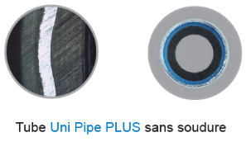
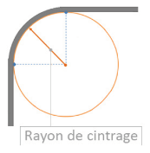
Un tube UNIQUE Uni Pipe Plus
Performance mécanique renforcée
Résistance à la mise en œuvre
PLUS de sécurité
Moins de coudes
PLUS de qualité
Moins de pertes de charge
PLUS de simplicité
+25%
TUBE | Epaisseur aluminium
 | 16 |  | 20 | 25 | 32
Uni Pipe Barres | 0,4 | 0,4 |  | 0,5 | 0,35
Uni Pipe PLUS Barres | 0,5 | 0,5 |  | 0,61 | 0,8
Uni Pipe Plus couronnes | 0,31 | 0,4 |  | 0,5 | 0,61
Plus de rigidité et d’esthétique
Barres ép. spécifique 3 et 5 m, épaisseur spécifique
Janvier 2019

Slide 11
Le système Multicouche
Avantages et atouts
Aucun risque d’électrolyse
Pas de corrosion interne
Cintrable jusqu’au diamètre 90
Possibilité d’installer un câble chauffant
Encastrable en dalle sans fourreau jusqu’à 60°C
Possibilité de peindre
Utilisation 10bars à 70°C et 6bars à 95°C
Une garantie de 10 ans
Utilisation chauffage, climatisation, sanitaire, eau glacée et air comprimé avec un même tube
Autres et divers : Vol, Poids, maniabilité
2 fabrications différentes en couronnes et barres :
  Epaisseur d’alu différente couronnes et barres donnant une grande rigidité aux barres
  Couche d’alu extrudé sans soudure du diamètre 16 à 32
  Couche d’alu bord à bord avec soudure à froid pour barres diamètre 40 à 110.
  Disponibilité en barres de 3m (pour colonnes montantes)

Slide 12
S-Press Plus
Une nouvelle génération de raccords

Slide 13
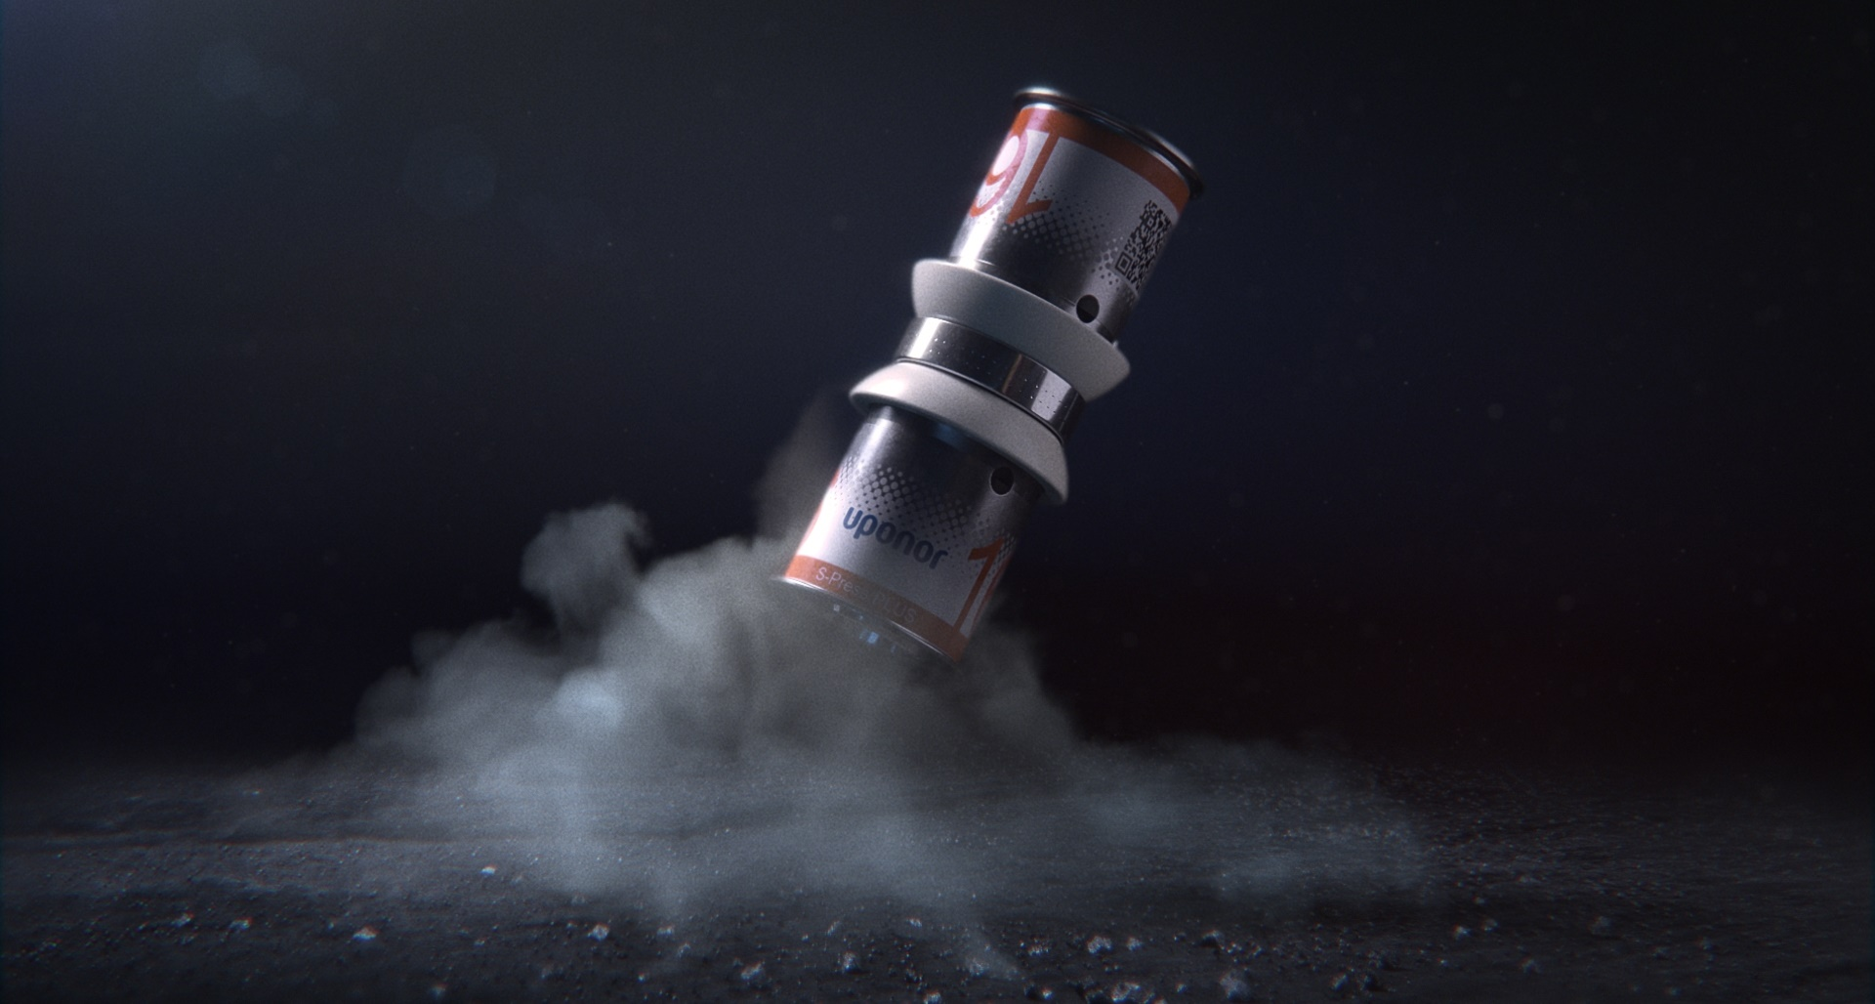
RESISTANT
Aux conditions les plus rudes
RESISTANT AUX CONTRAINTES MÉCANIQUES :
Laiton DR
Douille inox
COMPATIBLE AVEC N’IMPORTE QUELLE QUALITÉ D’EAU POTABLE

Slide 14
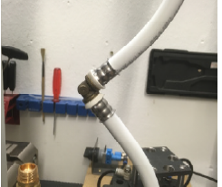
S-Press Plus
RESISTANT
RÉSISTANT aux contraintes mécaniques
Test à l’arrachement (CSTB)
Concurrent 1 (laiton) | Concurrent 2 (PPSU) | Uponor S-Press Plus
1035 N (raccord qui casse) | 1547 N (raccord qui casse) | 1661 N (tube qui plie)
- 38% de résistance | - 7% de résistance | ☺

Slide 15
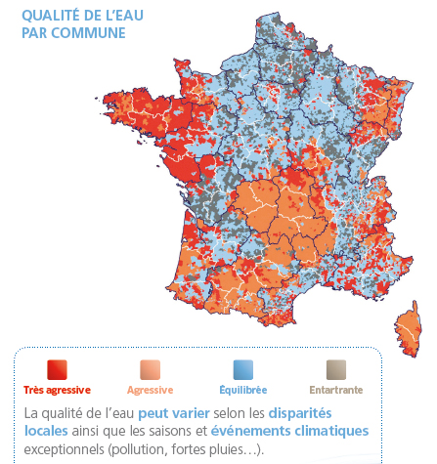
S-Press Plus
RESISTANT
RÉSISTANT aux conditions les plus rudes
Corps en laiton DR
Laiton non dézincifiable
Douille en Inox
Plus résistante aux éléments chimiques des bétons / plâtres
Qualité CW625N = CuZn35Pb1,5AlAs (anciennement CW617N = CuZn40Pb2)

Slide 16
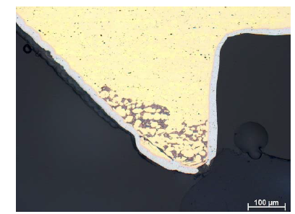
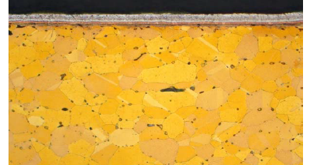
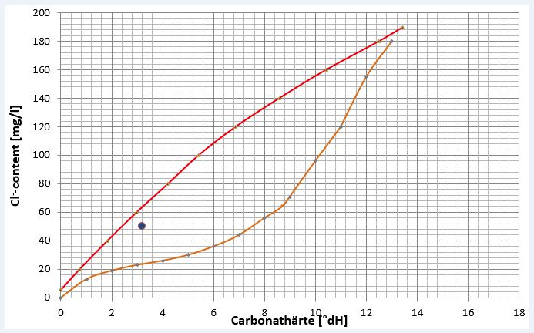
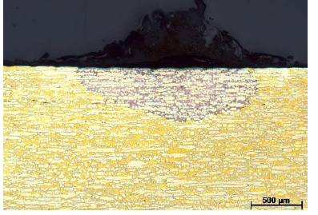
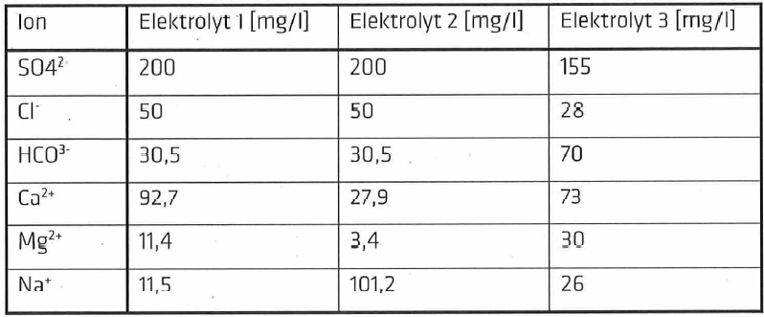

S-Press Plus
RESISTANT
Compatible avec n’importe quelle qualité d’eau potable
Test au BAM – Bundesanstalt für Materialprüfung – Prof. Erning
Après 8 semaines de test
Le raccord étamé
S-Press Plus ne présente aucune dézincification

Slide 17
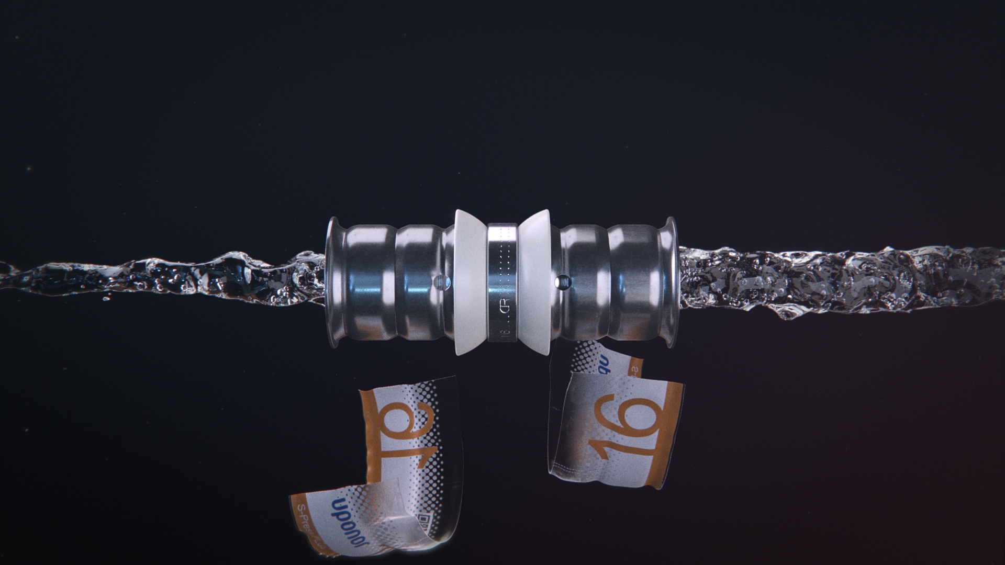
FIABLE
Un résultat de sertissage parfait
EMPLACEMENT PRÉCIS DE LA MACHOIRE
JOINTS AFFLEURANTS
INDICATEUR DE SERTISSAGE
TEMOIN DE POSITION
DIAMETRE FACILEMENT RECONNAISSABLE
NON SERTI, NON ETANCHE

Slide 18

S-Press Plus
FIABLE - Hygiène – détection de légionnelles
FIABLE
Test au HY – Hygiene-Institut des Ruhrgebiets
Application | Tester la qualité de l’eau et la présence de micro-organismes dans « la zone morte » entre les joints toriques
Méthode | Simulation d’une installation d’eau potable pendant 10 semaines avec périodes de stagnation et de rinçage
Résultats | Aucune preuve de croissance microbienne

Slide 19
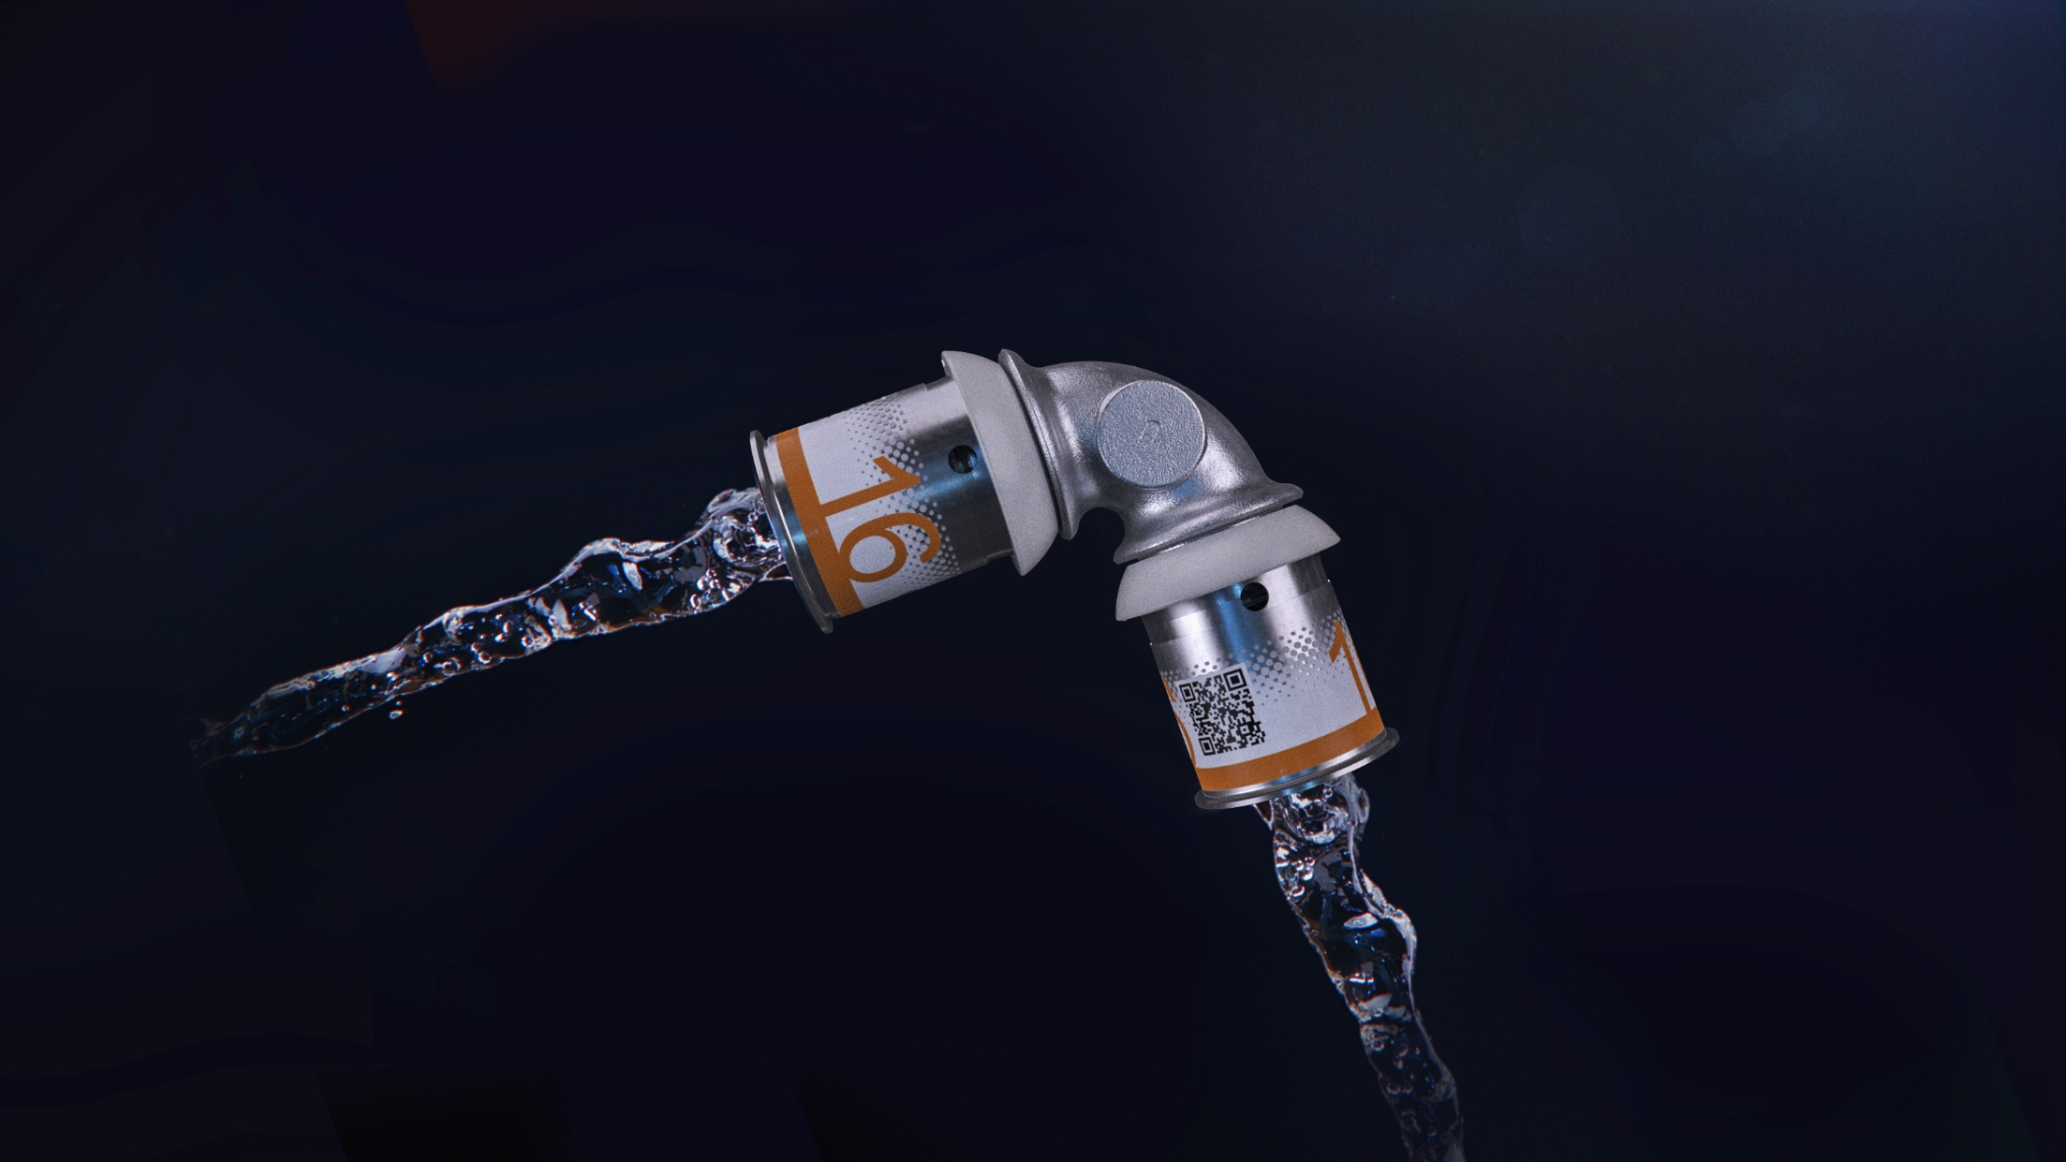
EFFICACE
Installations simplifiées et plus efficientes
INSTALLATION RAPIDE EN 3 TEMPS :
COUPER – INSERER - SERTIR
REPOSITIONNEMENT DES TUBES APRES SERTISSAGE
JUSQU’A 60% DE PERTES DE CHARGE EN MOINS

Slide 20
S-Press Plus
EFFICACE - Pertes de charge réduites
Diamètre de passage
EFFICACE
FABRICANTS | Diamètre | Diamètre de passage
Uponor S-Press Plus | 16 | 0,80
Nicoll | 16 | 0,80
Comap | 16 | 0,74
Uponor S-Press | 16 | 0,71
RBM | 16 | 0,71
Wavin | 16 | 0,68
Valsir | 16 | 0,67
Geberit Volex | 16 | 0,66
+28% passage libre

Slide 21
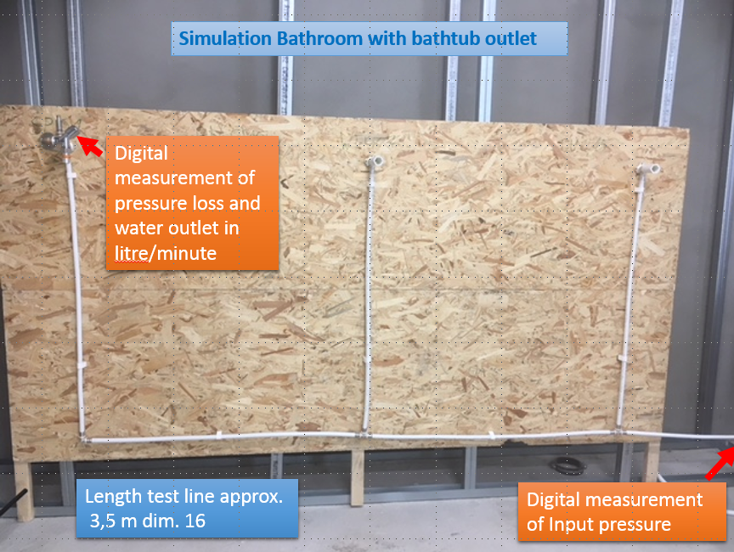
S-Press Plus
EFFICACE - Pertes de charge réduites
EFFICACE
Installation type salle de bain – remplissage d’une baignoire
 | Pertes de charge [Pa] | Débit [L/min] | Durée de remplissage baignoire 160L [min] | Gain de temps
Raccord à sertir radial
S-Press Plus | 1385 | 21,32 | 7,50 | 20%
Meilleur concurrent testé | 1415 | 19,8 | 8,08 | 13%
Pire concurrent testé | 1519 | 17,16 | 12 | 0%

Slide 22
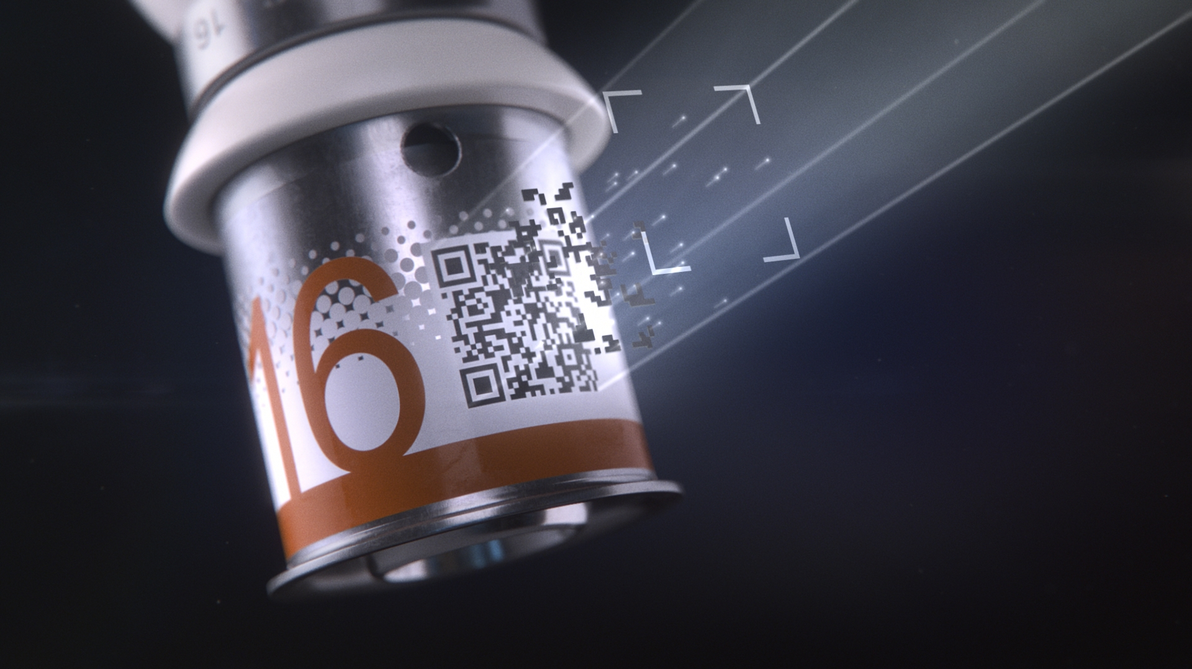
SMART
Design et intelligent
INSTALLATION DESIGN :
Etamage - renforce la résistance à la corrosion
VISIBILITE CHEZ LES DISTRIBUTEURS
QR CODE :
Guide d’installation
Données des projets
Accès à la gamme complète
100% COMPATIBLE AVEC LES CONDUITS ET RACCORDS ACTUELS (conserve le profil U)

Slide 23
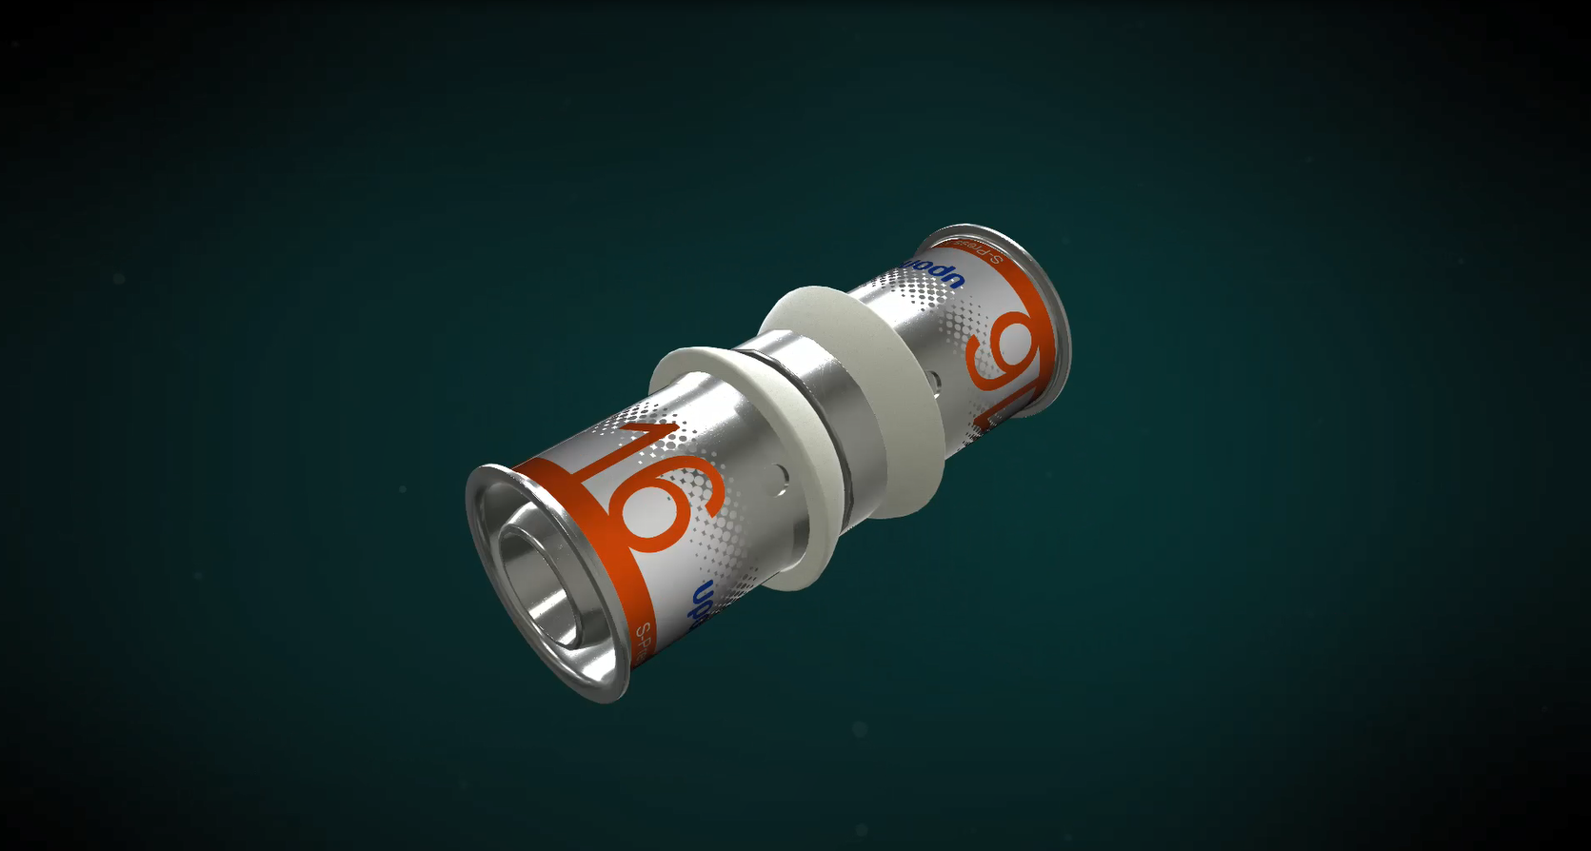
LE RACCORD
SANS COMPROMIS
FIABLE
Indicateur de sertissage
RESISTANT
Emplacement de la mâchoire
Laiton DR
Lisibilité diamètre
Douille Inox
Témoin de position
EFFICACE
SMART
Jusqu’à 60%
de pertes de charge en moins
Etamage
QR Code
Installation rapide :
pas d’ébavurage/ pas de calibrage
100% Compatible avec gammes actuelles
Repositionnement des tubes après sertissage

Slide 24
Planning lancement produits

Slide 25


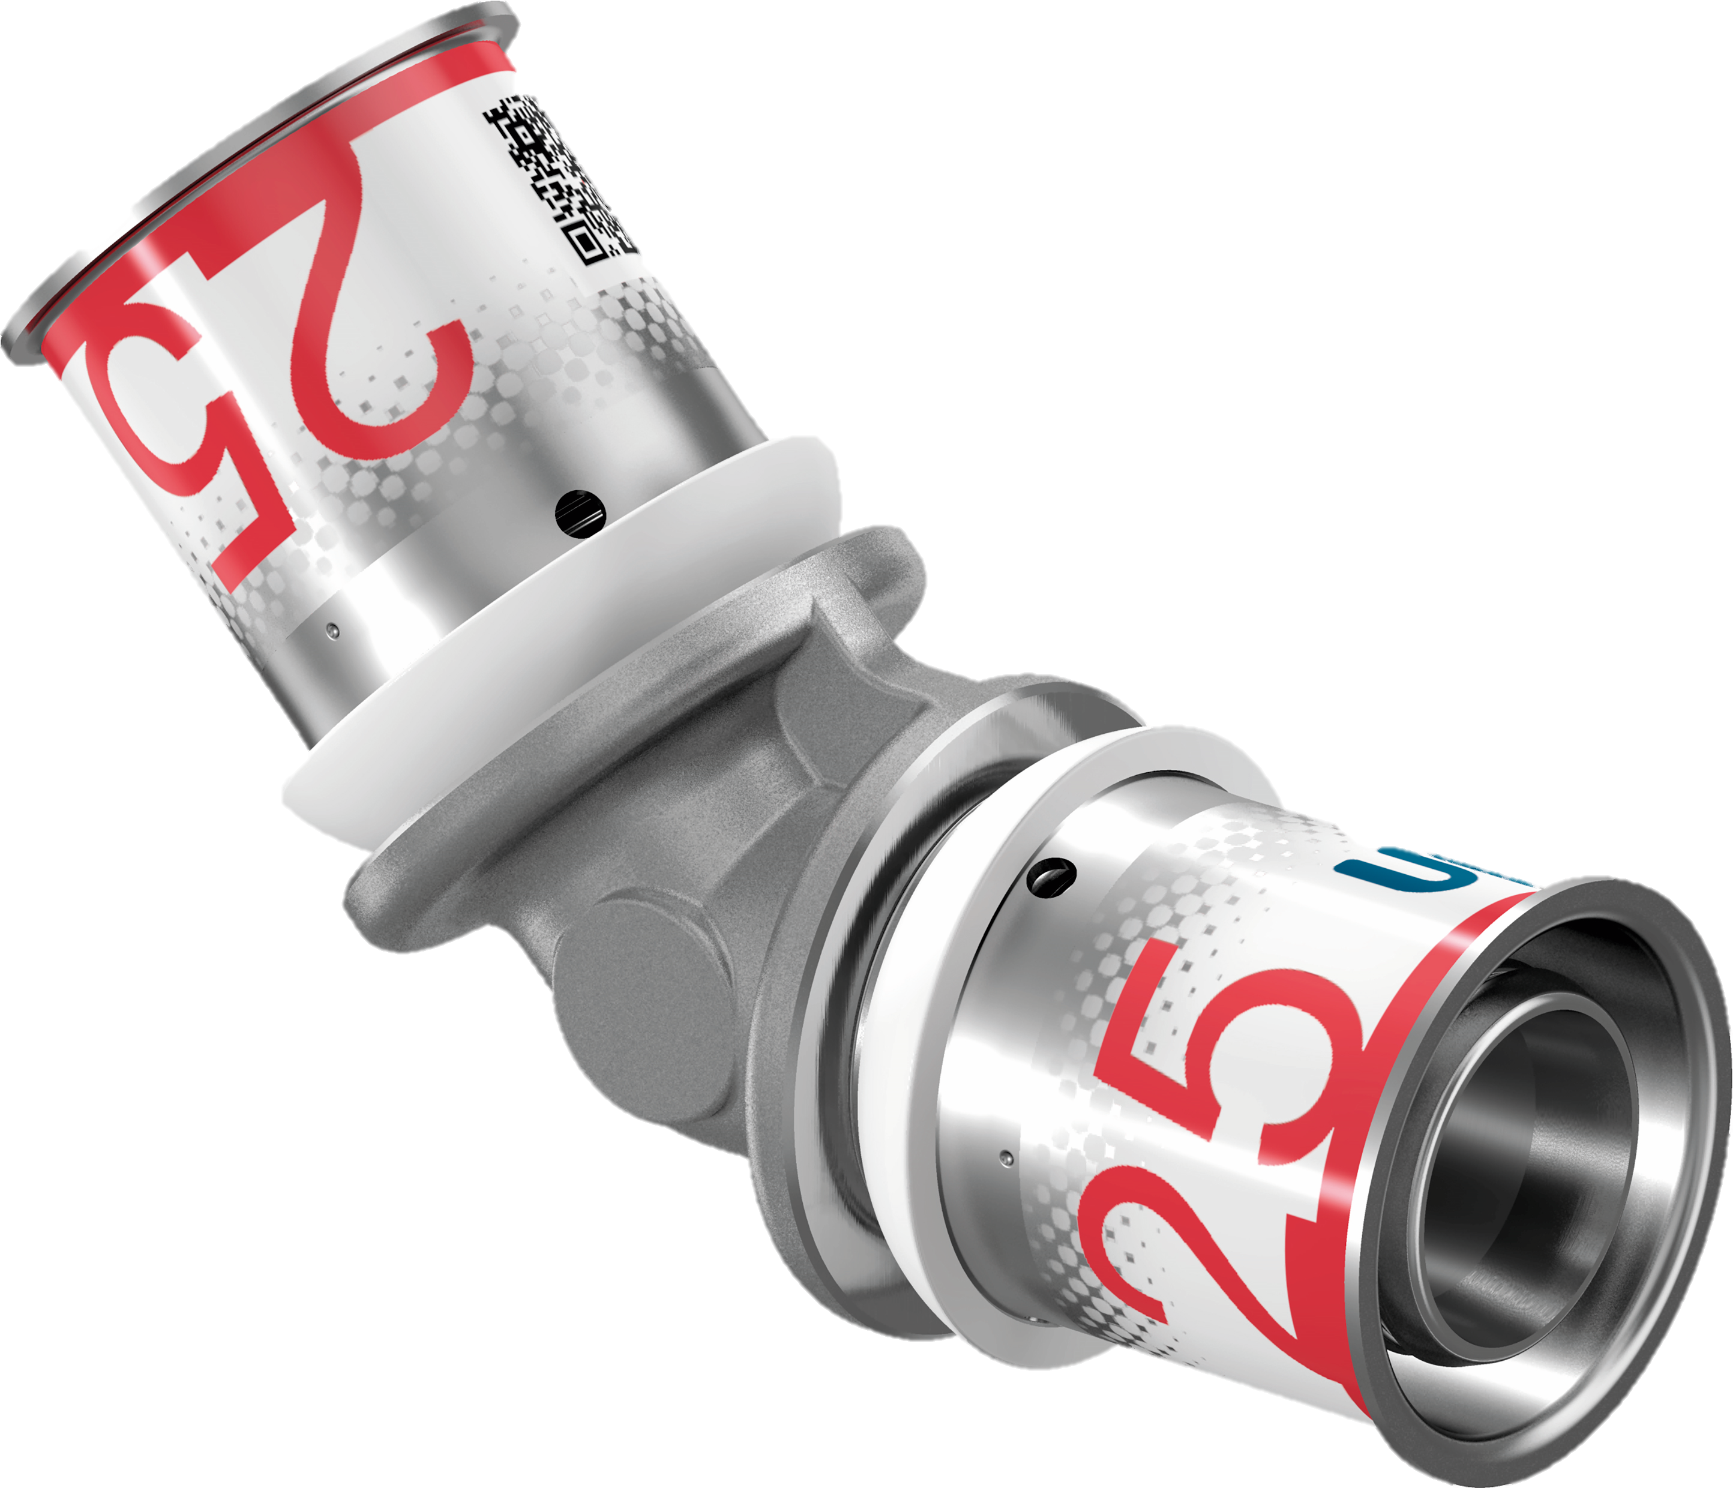
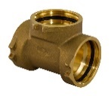
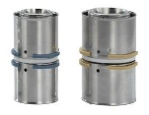
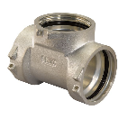
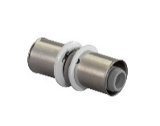
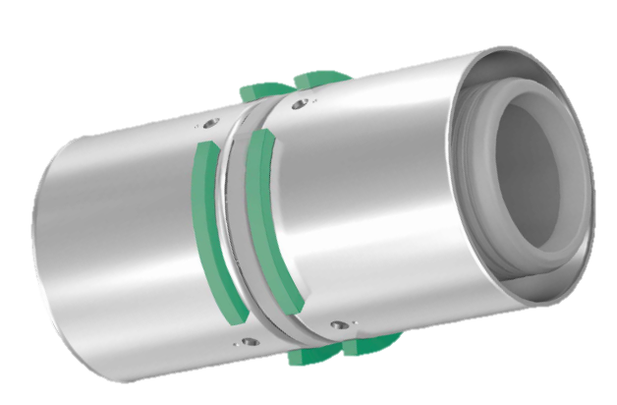
Planning lancement produits
ISH
2018 |  |  |  |  |  | 2019
Jul | Aug | Sep | Oct | Nov | Dez | Jan | Feb | Mar | Apr | Mai | Jun | Jul | Aug | Sep | Oct | Nov | Dez
S-Press non étamé 16-32
S-Press Plus étamé 16-32
40-50 + RISER non étamé
40-50 + RISER étamé
S-Press PPSU 16-32
S-Press Plus PPSU 16-32
S-Press PPSU 40-50
S-Press PPSU 63-75
06 March 2019

Slide 26
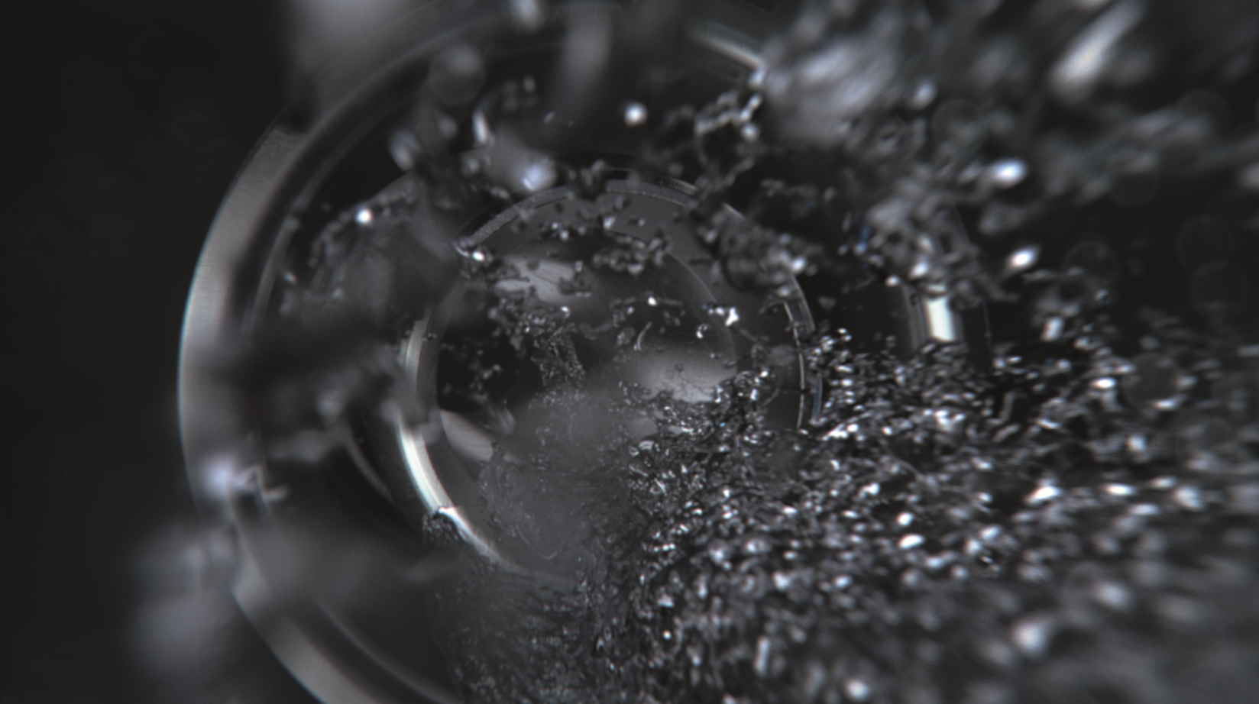
Outils d’aide à la vente

Slide 27

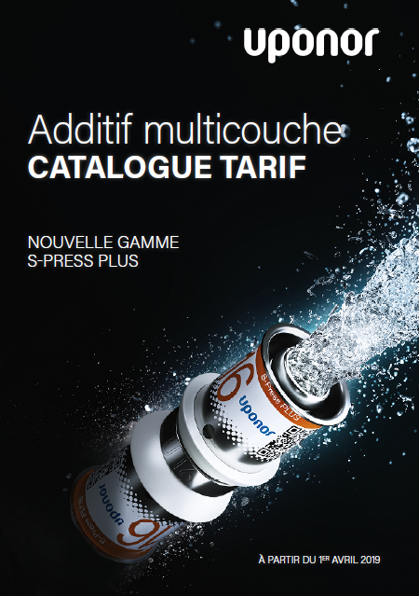
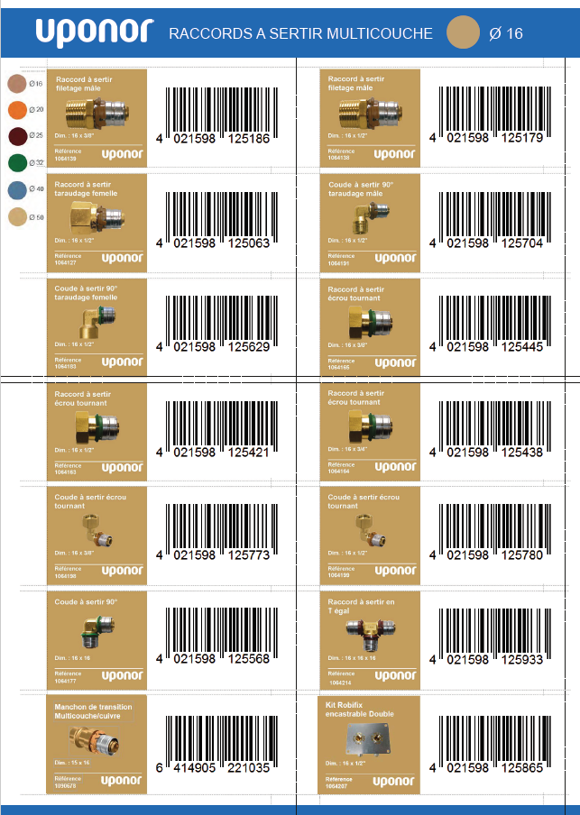
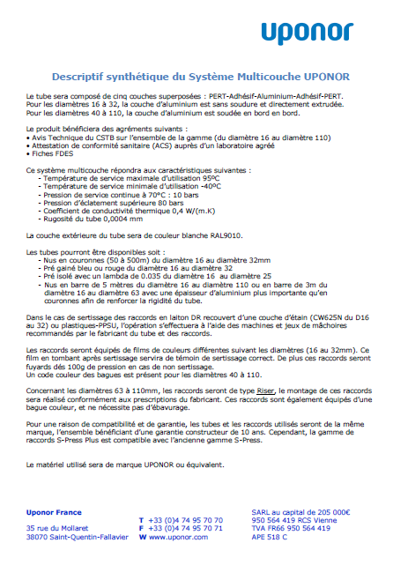


Outils d’aide à la vente
Outils
Présentation produit
Vidéos de présentation
Additif Catalogue Multicouche
Fiche technique S-Press Plus
Vidéo d’installation
CCTP, Avis technique

Slide 28
Offre de remboursement

Slide 29

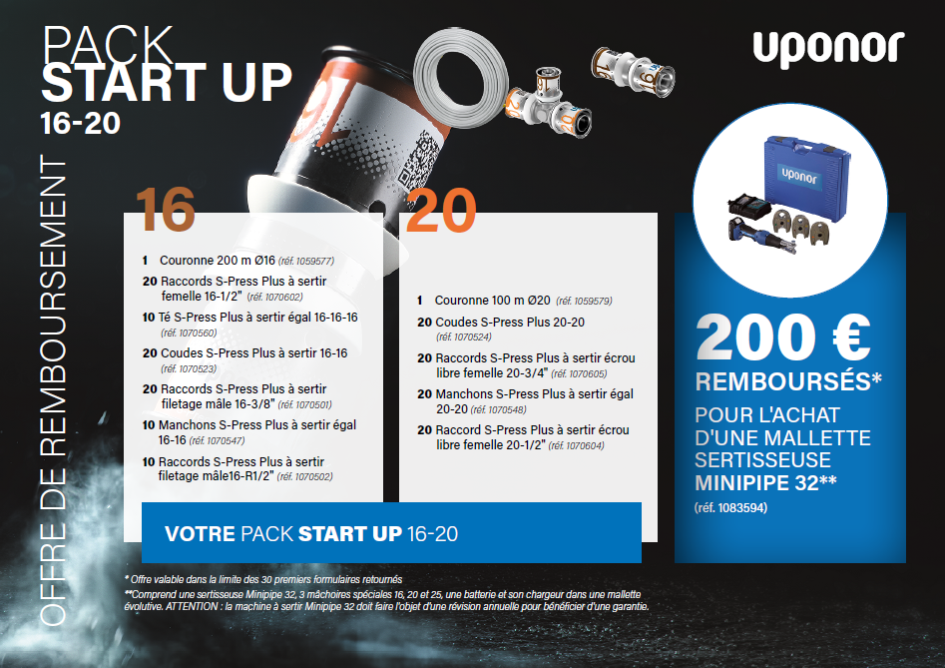
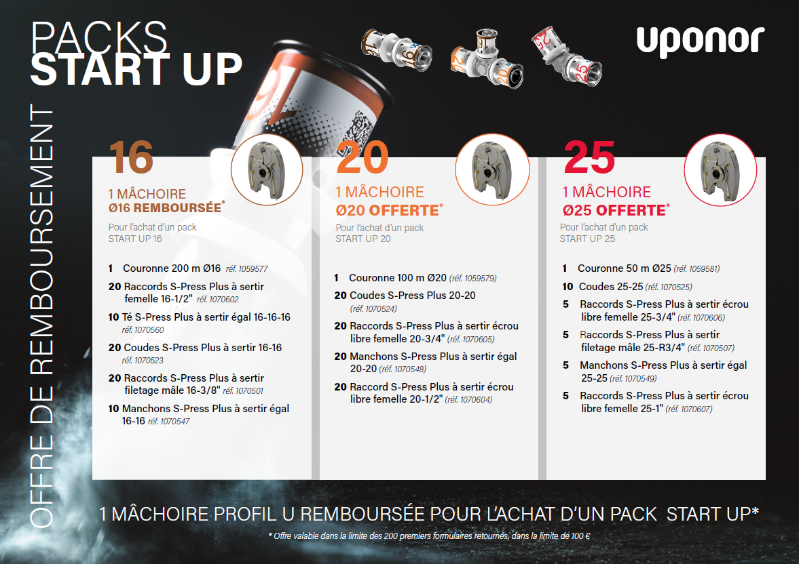
Conquête Nouveau client
OFFRE DE REMBOURSEMENT
PACKS START UP
∅16 et ∅20
OFFRE DE
REMBOURSEMENT
PACKS START UP
∅16, ∅20 ou 25
Nouvel Installeur UPONOR
(ex MLCP concurrent)
Nouvel installateur en MLCP
(Ex. cuivre…)
Remboursement 200€ sur l’achat d’une minipipe32
(pour les 30 premiers)
Remboursement de sur l’achat d’une mâchoire dans la limite de 100€
(pour les 200 premiers)

